Slide 1

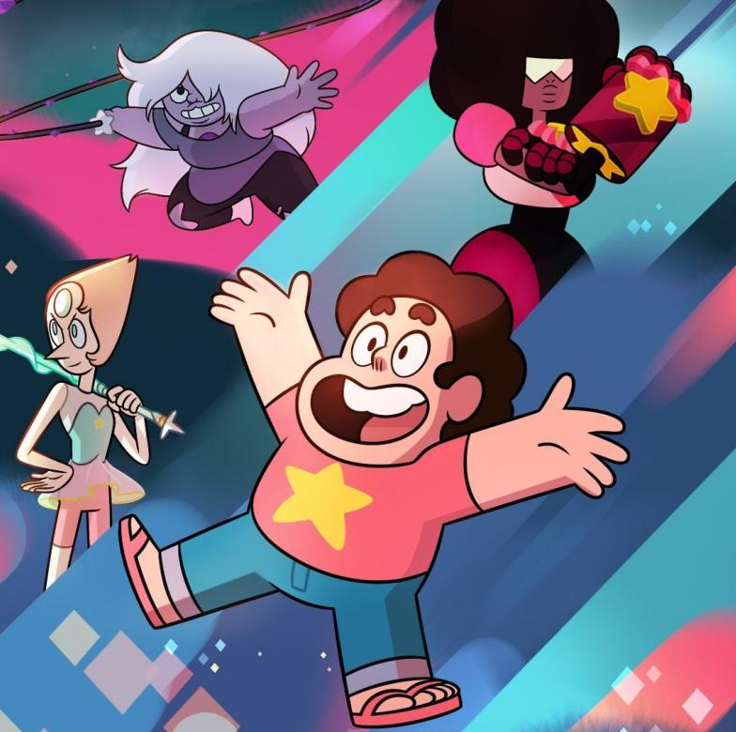
Star Universe
Lucas Barroso Jorge

Slide 2
O que abordaremos nessa apresentação?
1.
O que é Steven Universe?
Sobre a série.
3.
Quais ferramentas utilizei?
Como desenvolvi o projeto.
2.
Lições que aprendi da série:
Aprendizados.
4.
Como foi fazer o projeto?
Desafios que enfrentei.

Slide 3
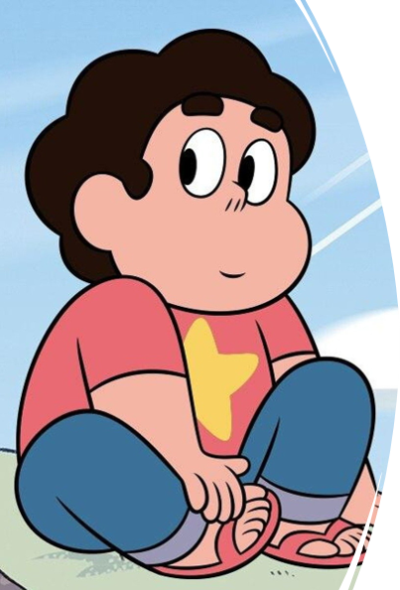

Uma série que trabalha valores, principios durante o amadurecimento de um adolecente.
​
Steven tem valores em comum comigo, o que me faz gostar da série e querer ser como ele.

Slide 4
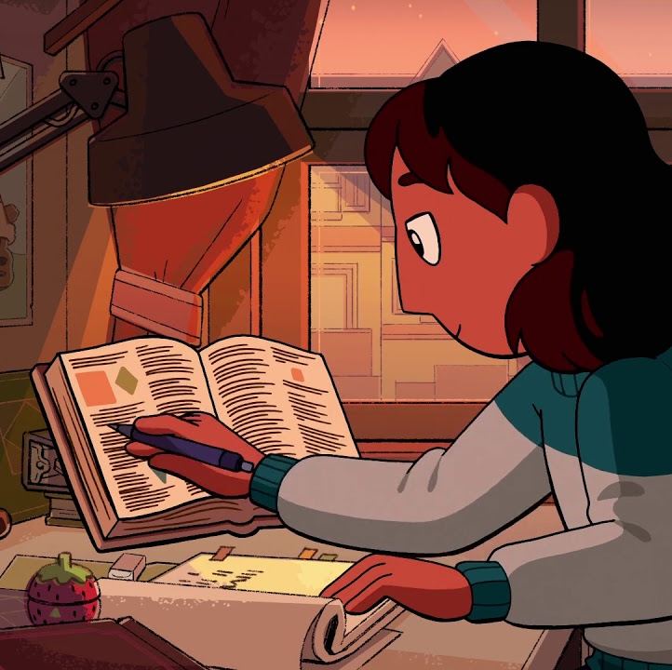
Lições da Série:
"Somos imperfeitos e está tudo bem!"
"Machucar os outros, machuca você! E pessoas feridas, ferem os outros."
"Amar-se primeiro, para poder amar o proxímo."

Slide 5




Ferramentas Utilizadas:

Slide 6

Obrigado pela atenção!
lucas.jorge@sptech.school

